Slide 1
镜像恒流源与有源负载
查找资料：罗霄
参与讨论：罗霄、巫才昊、张志豪、彭瑞南
主讲：张志豪

Slide 2
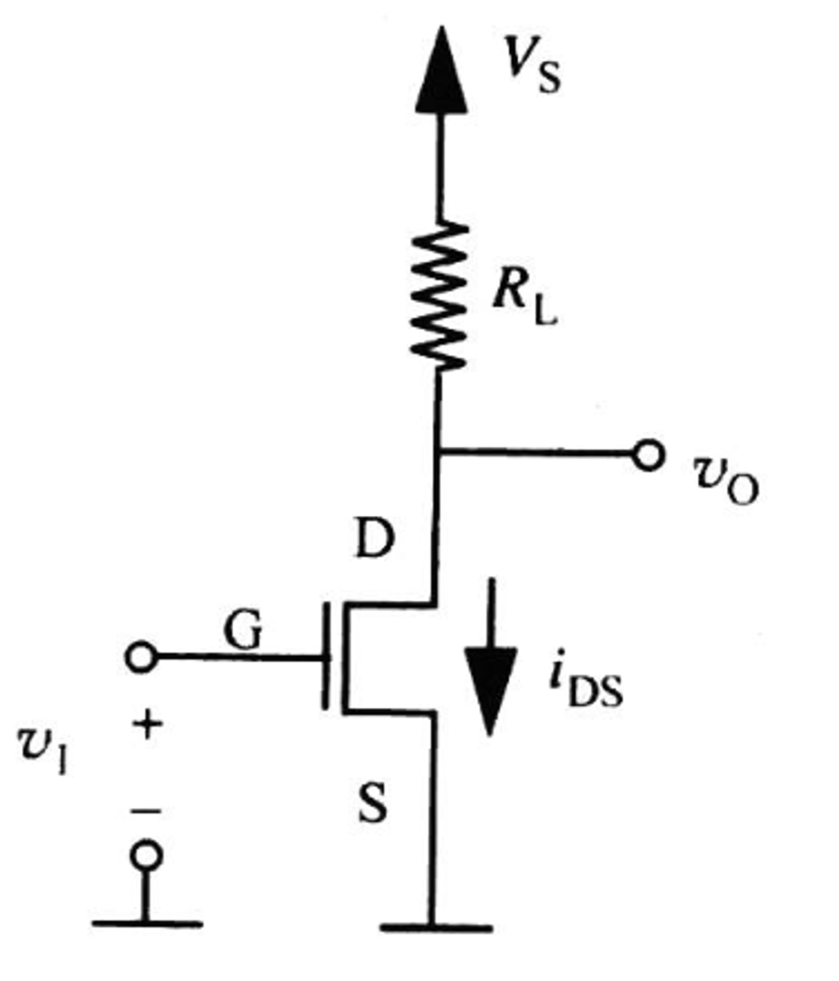
由一般放大器引发的思考
为了增加输出电压，我们可以通过调整电压和电阻

Slide 3
由一般放大器引发的思考
但如果我们想要成百上千的放大倍数，又该怎么办？

Slide 4
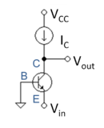
对放大器的一些改进
如果我们将电阻替换成恒流源，那么无论V_{CC}到Vout的电压降多大， V_{CB}的值可以很大，而输出信号摆幅也可以很大。

Slide 5
对恒流源的设计
从我们学过的知识来看，无论是MOSFET或者BJT，都可以当做恒流源来用，但我们在实际使用的过程中，由于温度、负载和电源的变化，恒流源的输出并不一定稳定
举个例子，MOSFET中的参数K，就和温度有关。如果随着MOSFET的使用，温度升高，恒流源电流会产生变化，影响使用的放大效果

Slide 6
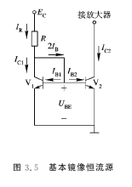
稳定的偏置电流——镜像恒流源
两个配对的NPN型BJT构成的基本镜像恒流源，又称为电流镜。V1管的C-B间短路,相当于集电结短路,利用其发射结在电路中构成一只等效二极管。
电路左侧电阻上的电流为参考电流，V2管的集电极电流就是恒流源的输出电流

Slide 7
镜像恒流源的特性
由两个BJT相互配对

Slide 8
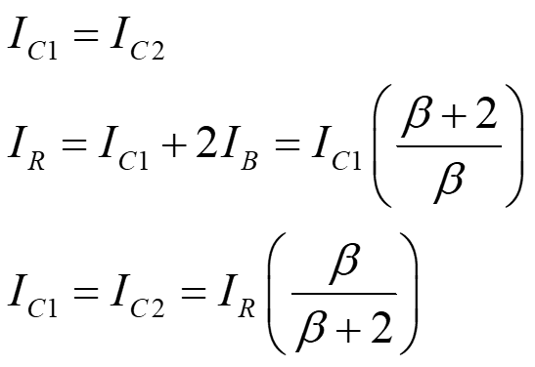
镜像恒流源的特性
当 时，
在课本中可以发现， 往往是100左右，所以这种近似是合理的
同理，由于BE两极的电压降基本稳定是0.6V，和外加电压相比很小，因此
但是，这样的近似能够满足我们更精细的要求吗？

Slide 9
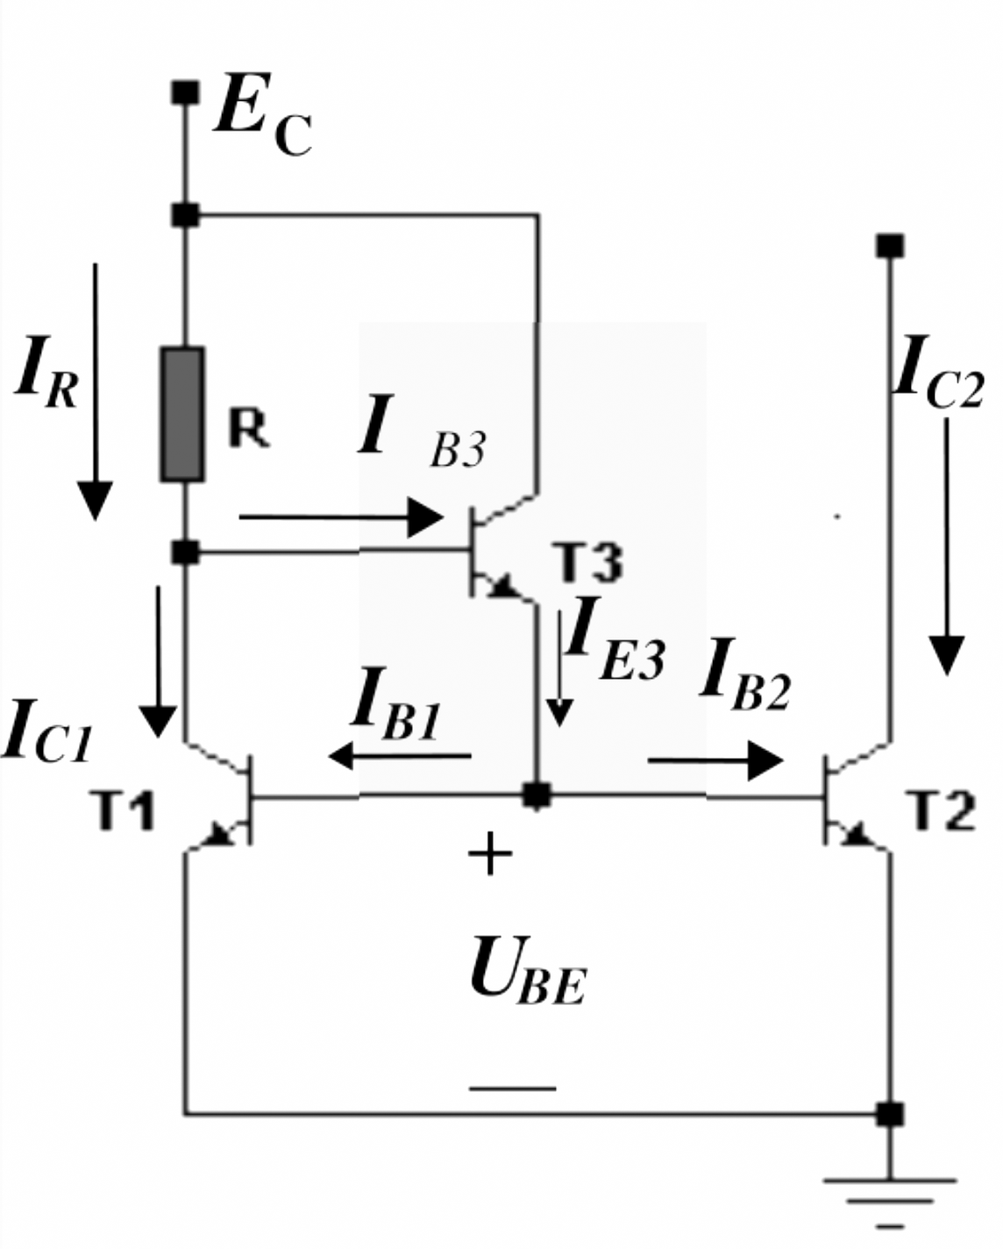
继续改进——精密镜像恒流源
将CE处的短路改为另一个一样的BJT进行连接
多说无益，用计算来证明

Slide 10
继续改进——精密镜像恒流源
结果如下
虽然近似产生的误差被减少了，但是由于负载改变产生的误差它还没有办法解决，那该怎么办呢？

Slide 11
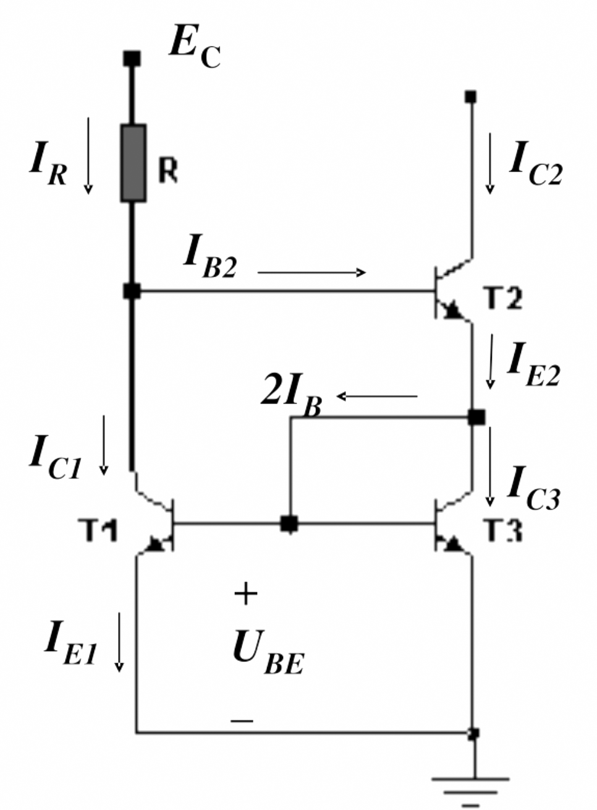
换种方法改进——高输出阻抗精密电流源
换个地方把第三个BJT插入电路，在来一根导线使集电结短路，就会有神奇的效果
下面是定性分析（其实是不想算）

Slide 12
换种方法改进——高输出阻抗精密电流源
先看参考电流
可见它不随负载变化而变化
再分析输出电流的变化，假设负载变化导致输出电流上升
高级的自动反馈

Slide 13
感谢各位的观看
大家晚安

